Slide 1
Зарождение педагогической мысли в Месопотамии. Шумерские школы
МБОУ СОШ №2 с. Арзгир Ставропольского края
Выполнил:
Ткаченко Александр Николаевич
Учитель физической культуры
Арзгир, 2019

Slide 2
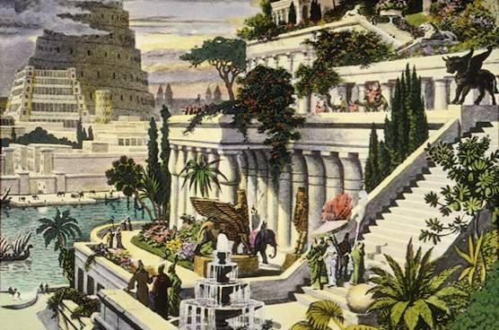
Начало истории педагогической мысли
Начало истории педагогической мысли восходит к цивилизациям Древнего Востока , зарождение которых относится к IV тыс. до н. э. (возникшие ранее III тыс. до н. э. и сменявшие друг друга государства в междуречье Тигра и Евфрата – Шумер, Аккад, Вавилон, Ассирия и др.; Египет; Израиль и Иудея).

Slide 3
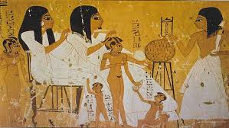
Развитие педагогической мысли
Педагогическая мысль развивалась в логике эволюции культурных, нравственных, идеологических ценностей. Человек формировался в рамках жестких социальных норм, обязанностей и зависимостей. Личность растворялась в семье, касте, социальной группе. С этим были связаны и суровые формы и методы воспитания.

Slide 4
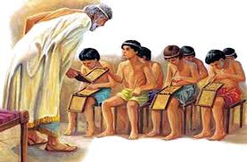
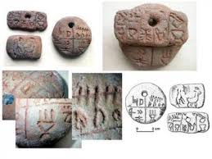
Зачатки образования в Месопотамии
В странах Древнего Востока появились зачатки образования. Первые учебные заведения возникли в городах Месопотамии в III тыс. до н. э. Это было вызвано потребностью хозяйства и культуры в грамотных людях – писцах. Такие заведения получили названия Домов табличек.

Slide 5
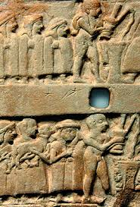
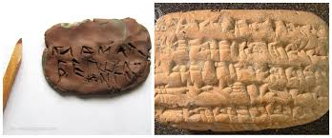
Усиление специализаций обучения. Возникновение школ в Месопотамии.
Специализация обучения усиливалась. Наибольшее распространение получили три типа школ: жреческие, создававшиеся при храмах, которые подготавливали служителей культа; дворцовые, обучавшие писцов-чиновников; военные, в которых учились будущие воины. Обучение было платным, размер платы зависел от авторитета учителя. Выпускники таких школ получали возможность занять высокое место в социальной иерархии.

Slide 6
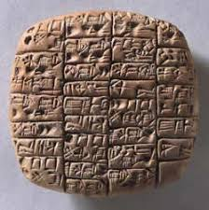
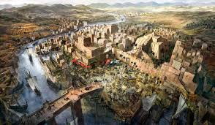
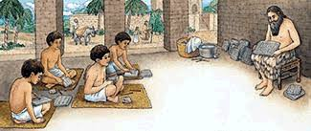
Шумерские школы
Шуме́р (аккад. Šumerû, шум. Ki-en-gi(-r)^{[1]}) — историческая область в Южной Месопотамии. Шумерская школа возникла в результате появления письменности, той самой клинописи, изобретение и усовершенствование которой явилось самым значительным вкладом.

Slide 7
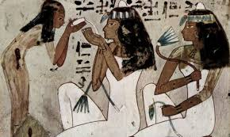
Обучение в Шумерских школах
На территории Шумерских школ было обнаружено более тысячи маленьких глиняных табличек, покрытых пиктографическим письмом. В основном это были хозяйственные и административные записи, однако среди них оказалось несколько учебных текстов: списки слов для заучивания наизусть. И можно сделать вывод, что по меньшей мере за 3000 лет до н. э. шумерские писцы уже занимались вопросами обучения. В течение последующих веков это дело развивалось медленно, однако к середине III тысячелетия до н. э. на территории Шумера, по-видимому, существовала сеть школ для систематического обучения чтению и письму.

Slide 8
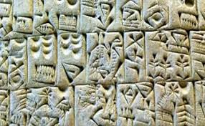
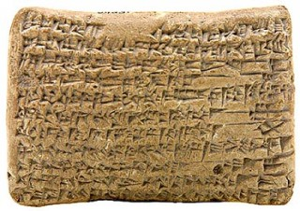
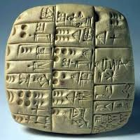
Вывод
Из этого можно сделать вывод, что Шумерские школы носили репродуктивный(воспроизводительный) характер. Шумерские школы внесли большое значение в развитие педагогической мысли и практики по воспитанию, а также огромный вклад в историю цивилизации.

